Slide 1
第 二 章 声现象
第2节 声音的特性

Slide 2


学 习 目 标
1．掌握声音的特性。
2．知道声音的音调与发声体振动频率有关。
3．知道声音的响度与发声体的振幅有关。
4．知道不同声源发出声音的音色不同。

Slide 3
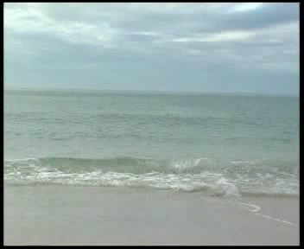
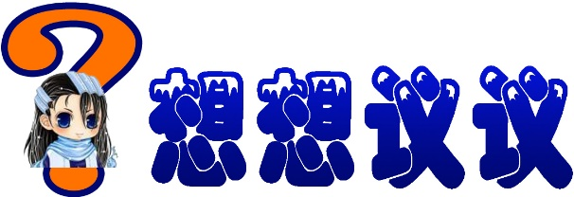
引 入 新 课
播放视频《各种声音》
我们刚才听到的声音有哪些地方不同？

Slide 4
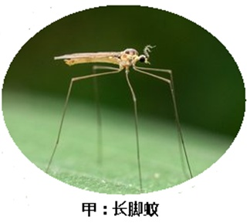
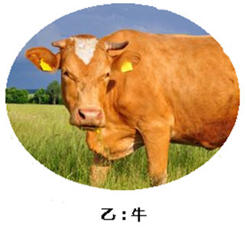

自 主 探 究
一、音调
在生活中，你知道长脚蚊飞舞时与牛吼叫时的声音有区别吗？

Slide 5

1.物理学中，声音的高低叫做音调。
（1）感受音调高低的变化
男女生发出的声音有什么不同？
男生声音粗犷、低沉，女生声音尖细、高吭
（2）女高音、男低音表示的就是音调的高低。

Slide 6
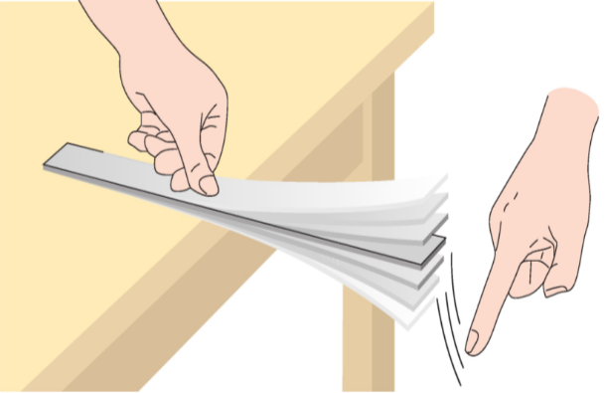
2.音调的影响因素
提出问题
当物体发声时，音调高低是由什么因素决定的？
实验探究
如图所示，将一把钢尺紧按在桌面上，一端伸出桌边，使钢尺伸出桌边的长度分别是5cm、10cm和15cm。拨动钢尺，听它振动发出的声音，同时观察钢尺振动的快慢。
归纳总结
物体振动得快，发出的音调就高；振动得慢，发出的音调就低。
在物理学中用每秒振动的次数——频率来描述物体振动的快慢，频率的单位是赫兹（Hz）。

Slide 7
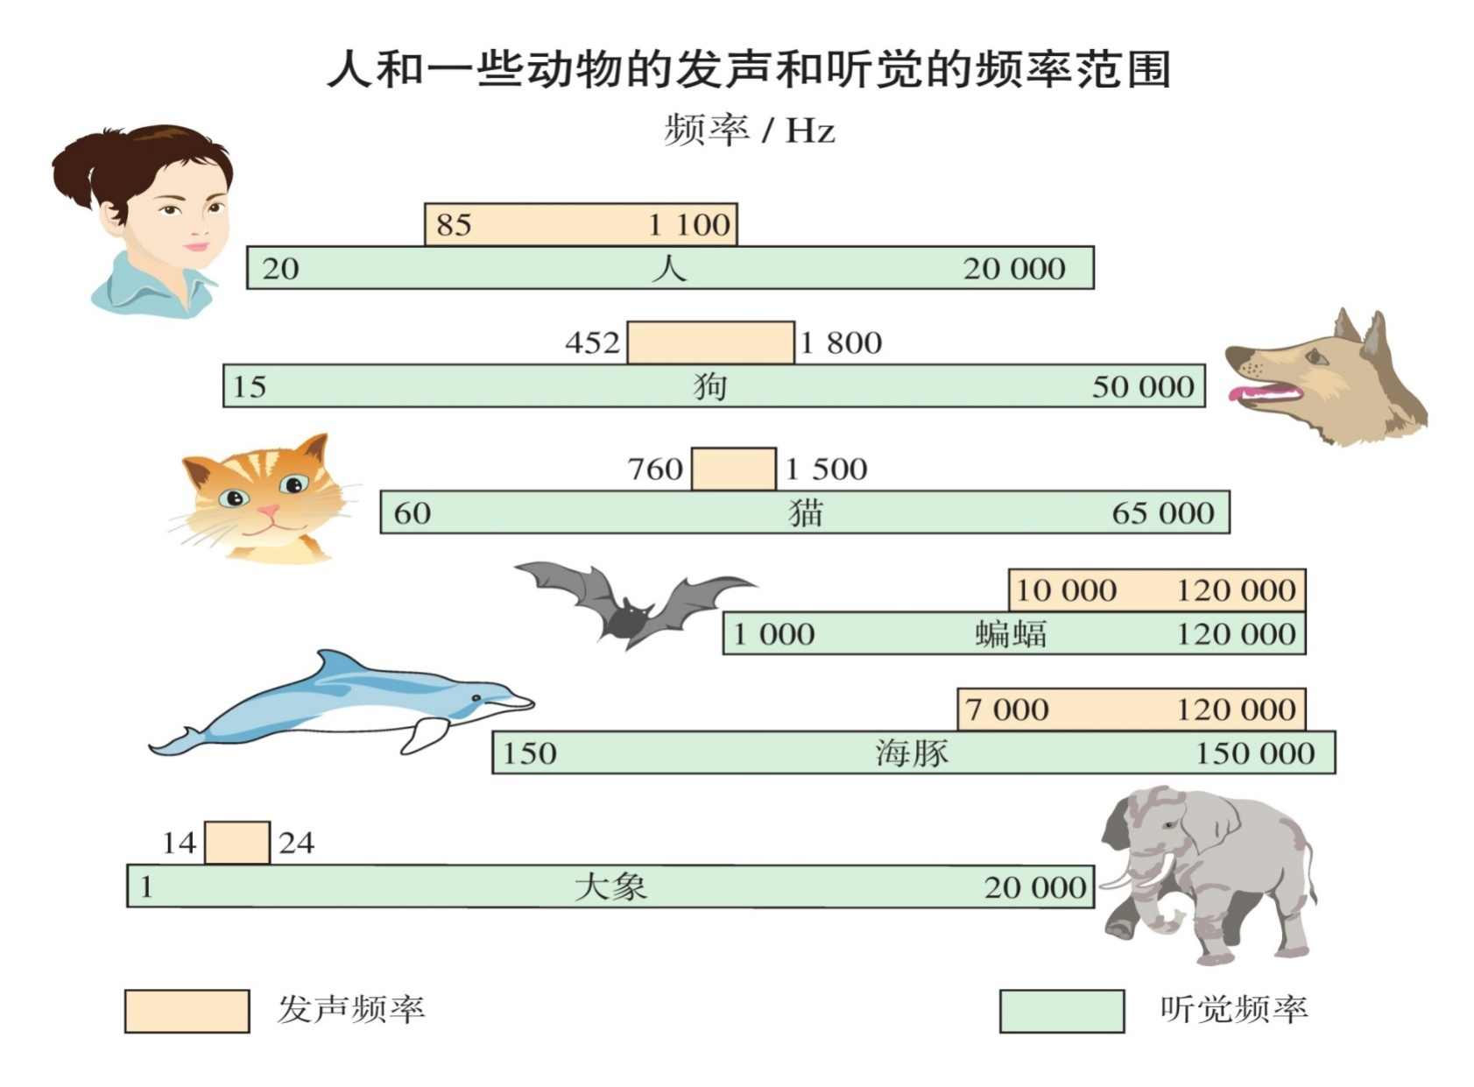

Slide 8
3.超声波和次声波
次声波
人的听觉范围
超声波
20HZ
20000HZ
超声波—— 频率高于20 000Hz的声音。
次声波—— 频率低于20Hz的声音。
20Hz
20000Hz
频率
次声波
声音
超声波
声

Slide 9
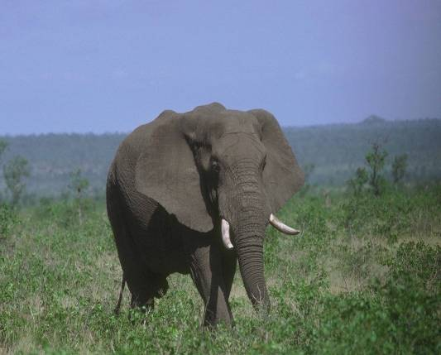
在本章开始时“大象可以用人类听不到的‘声音’进行交流”？
这是因为，大象的语言对人类来说是一种次声波。

Slide 10
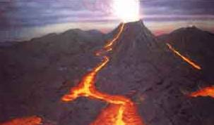

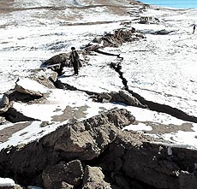
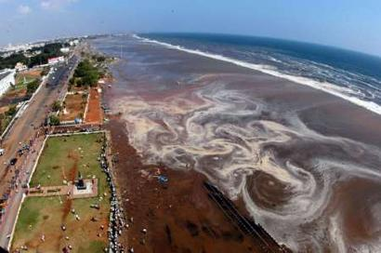
火山喷发
台 风
次声波
地
震
海
啸

Slide 11
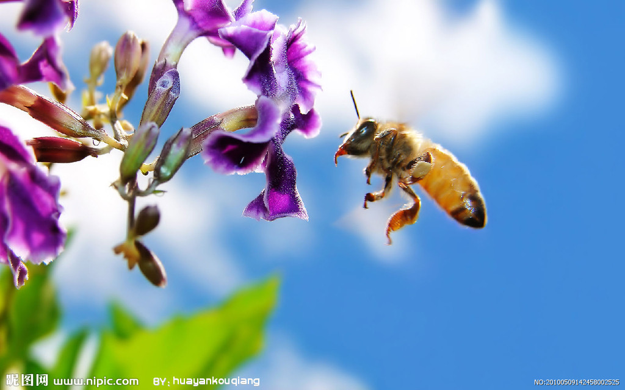
小资料
蝴蝶翅膀的振动频率小于10Hz，而蚊子的翅膀振动频率为500—600Hz。
振动会发出声音，为什么我们听不到蝴蝶翅膀振动发出的声音，却能听到蜜蜂翅膀发出的声音？
蜜蜂翅膀的振动频率在人的听觉范围内，而蝴蝶翅膀的振动频率不在人的听觉范围内。

Slide 13
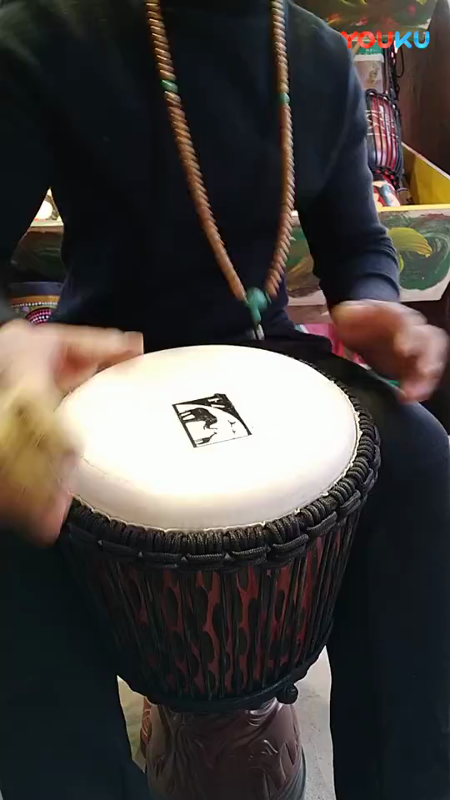
声音有高低的不同，也有强弱的不同。例如，用力击鼓比轻轻击鼓产生的声音大。
1.物理学中，声音的强弱叫响度。

Slide 14
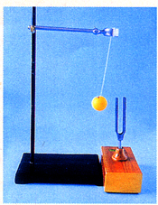
2.响度的影响因素
提出问题
响度跟什么因素有关呢？
实验探究
如图所示，将正在发声的音叉轻触系在细绳上的乒乓球，观察乒乓球被弹开的幅度。使音叉发出不同响度的声音，重做上述实验。
归纳总结
物理学中，物体振动的幅度大小用振幅来表示。振幅越大，响度越大；振幅越小，响度越小。

Slide 15
人听到的声音大小，除跟物体的振幅有关之外，还跟距发声体的远近有关。
响度跟物体振动的振幅有关，还跟距发声体的远近有关。
思考：在上述实验中，乒乓球的作用是什么？

Slide 16
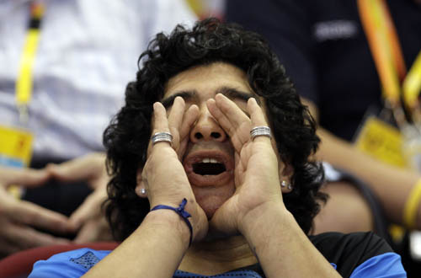

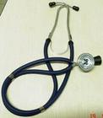
图中的两个情景有什么共同点呢？
减少声音的分散，增大声音的响度
你能举个生活中利用这个原理的工具吗？
听诊器

Slide 17
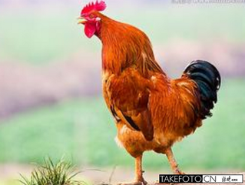
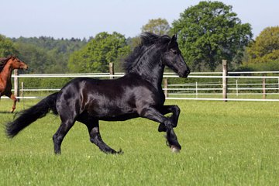
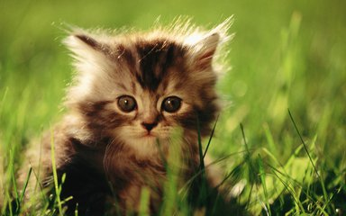

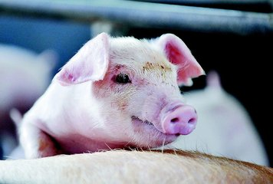
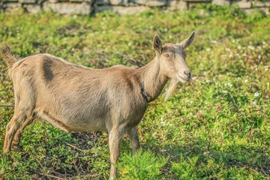
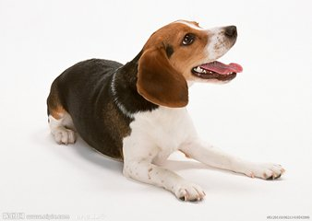
三、音色

Slide 18
不同发声体的材料、结构不同，发出声音的音色就不同。
音色跟物体的材料、结构有关系。
我们是如何来辩别声音的不同呢？
相同物体用音调，不同物体靠音色来辩别
我们能听声辨人（或物）就是根据音色不同来判断的。

Slide 19
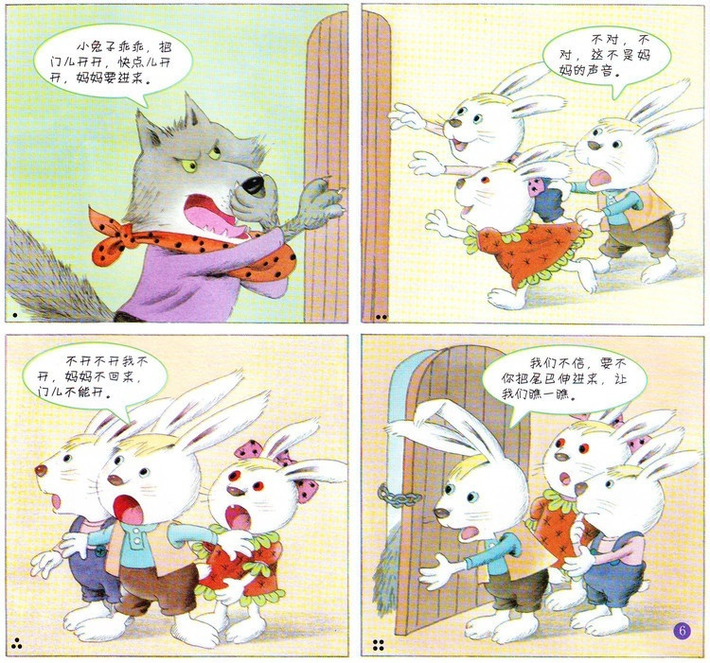
为什么小白兔不给假装妈妈的大灰狼开门呢？

Slide 20
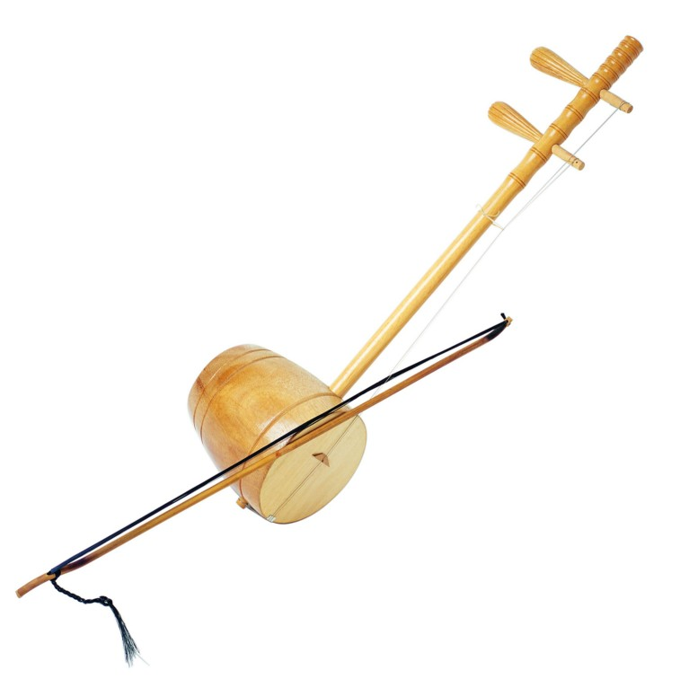
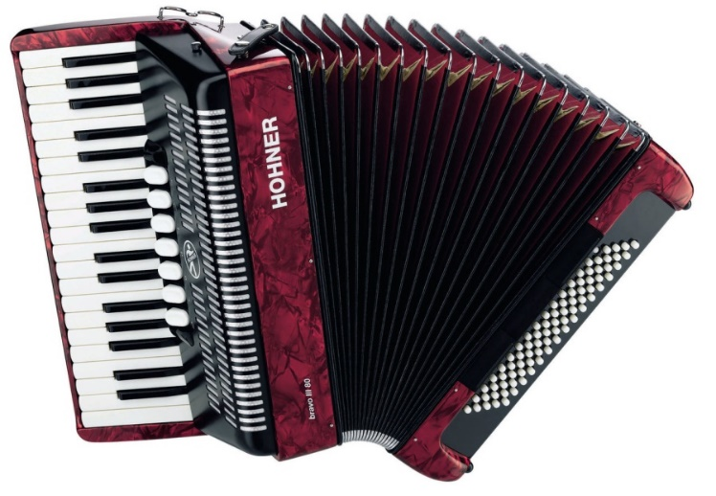
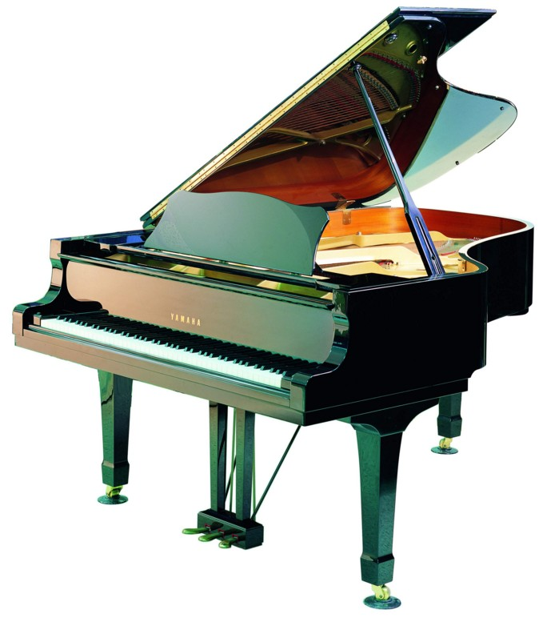
我们能分辨不同乐器发声，是因为它们的音色不同。

Slide 21
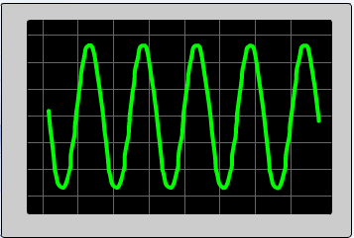
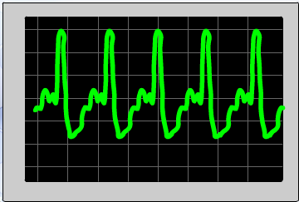
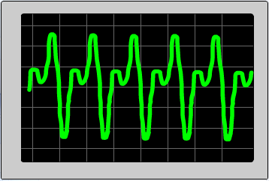
各种乐器的声波波形图
音叉
钢琴
长笛

Slide 22
归 纳
 | 定义 | 决定因素 | 听感表现
音 调
响 度
音色
声音的高低
由振动频率决定；频率高，音调高；频率低，音调低
音调高：声音清脆、尖细;音调低：声音粗犷、低沉
声音的强弱
由声源的振幅决定；振幅越大，响度越大
响度大：震耳欲聋;响度小：轻声耳语
声音的特色
不同发声体的材料、结构不同，发出声音的音色就不同
分辨不同发声体发出的声音

Slide 23
课 堂 小 结
超声波
>20000Hz
决定
音调
频率
人耳可听频率范围
20—20000Hz
因素
声音的特性
次声波
<20Hz
决定
振幅
响度
因素
离发声体的距离
决定
音色
发声体材料、结构
因素

Slide 24
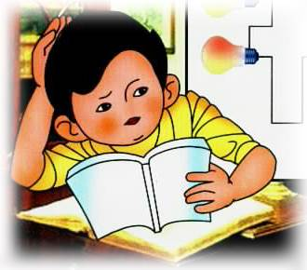
课 堂 检 测
1.“那么高的音我唱不上去”或“那么低的音我唱不出来”，这里的“高”“低”指的是______；而“引吭高歌”、“低声细语”里的“高”、“低”指的是______。
2.拿一张硬纸片，在木梳齿上划过，先快些，后慢些，划得快时，发出声音的音调______，这说明音调跟发声体的_____________有关。
你能做吗？
音调
响度
高
振动频率

Slide 25
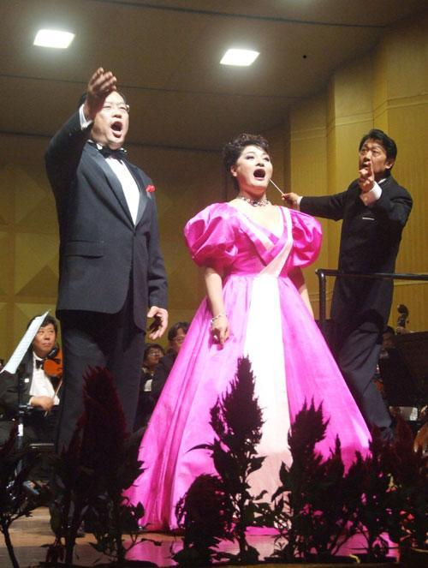
3.一位男低音歌手正在放声歌唱,为他轻声伴唱的是女高音歌手,则 音调高,____________响度大。
女高音歌手
男低音歌手
4.往保温瓶里灌开水的过程中，听声音就能判断水是否快灌满了。其判断的依据：瓶里水位升高，空气柱变短，振动＿＿＿（选填“加快” 或“减慢”），＿＿＿逐渐升高。
加快
音调

Slide 26
5. 手机拜年是时下最“闪亮”的拜年方式，小强大年三十就收到了一个同学的祝福电话，他一听就知道是小伟打过来的，他感觉音量比较小，调节了一下音量大小，声音更加清晰了，这其中先后涉及的声音的特征是（ ）
A．音调和响度 B．音色和响度
C．音色和音调 D．音调和音色
B
温馨提示
调节音量大小实际就是调节声音的响度；而听出对方的声音依据的就是音色

Slide 27
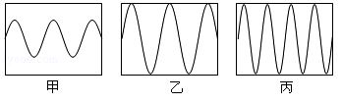
6 ．地震前夕，鸡飞狗吠、老鼠出洞、牛马脱缰，原因是它们感觉到了（ ）
A.大地在震前发出的次声波
B.大地在震前发出的超声波
C.大地在震前发出的次声波和超声波
D.大地在震前发出的可闻声
A
你能做吗？
7．下面是几种声音在示波器上显示的波形，下列说法正确的是（ ）
A．甲丙响度相同
B．乙丁音色相同
C．乙丙响度相同
D．甲乙音调相同
CD

Slide 28


7.它们两个的叫声有什么区别?
哼!我叫得比你尖
我叫得比你响

Slide 29
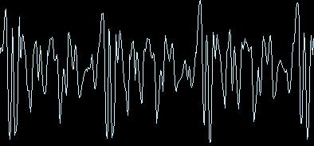

这是我叫的声波图
这是我叫的声波图

